Slide 1
Documentație proiect SCIA
Student: Sâmboan Miruna
Anul 3, specializarea TST
Grupa 2231

Slide 2
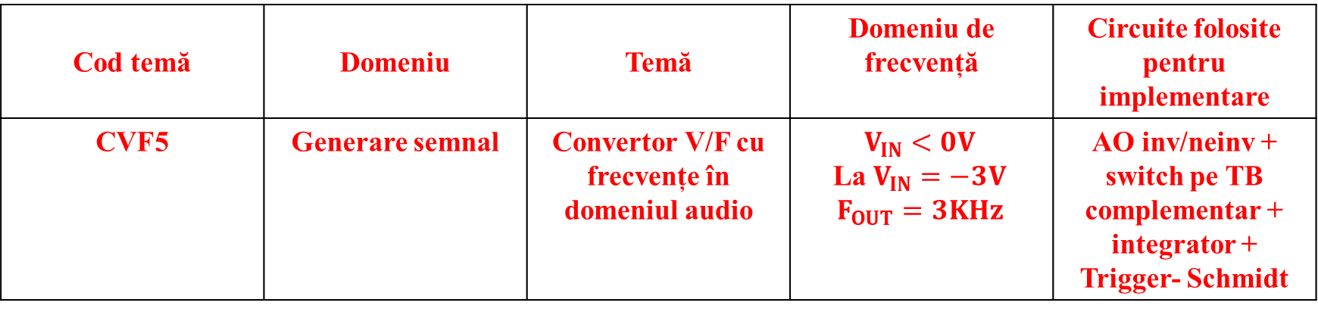
Specificații proiect
Cod temă | Domeniu | Temă | Domeniu de frecvență | Circuite folosite pentru implementare
CVF5 | Generare semnal | Convertor V/F cu frecvențe în domeniul audio | $$V_{IN}<0V$$ La $V_{IN}=−3V$ $$F_{OUT}=3KHz$$ | AO inv/neinv + switch pe TB complementar + integrator + Trigger- Schmidt

Slide 3
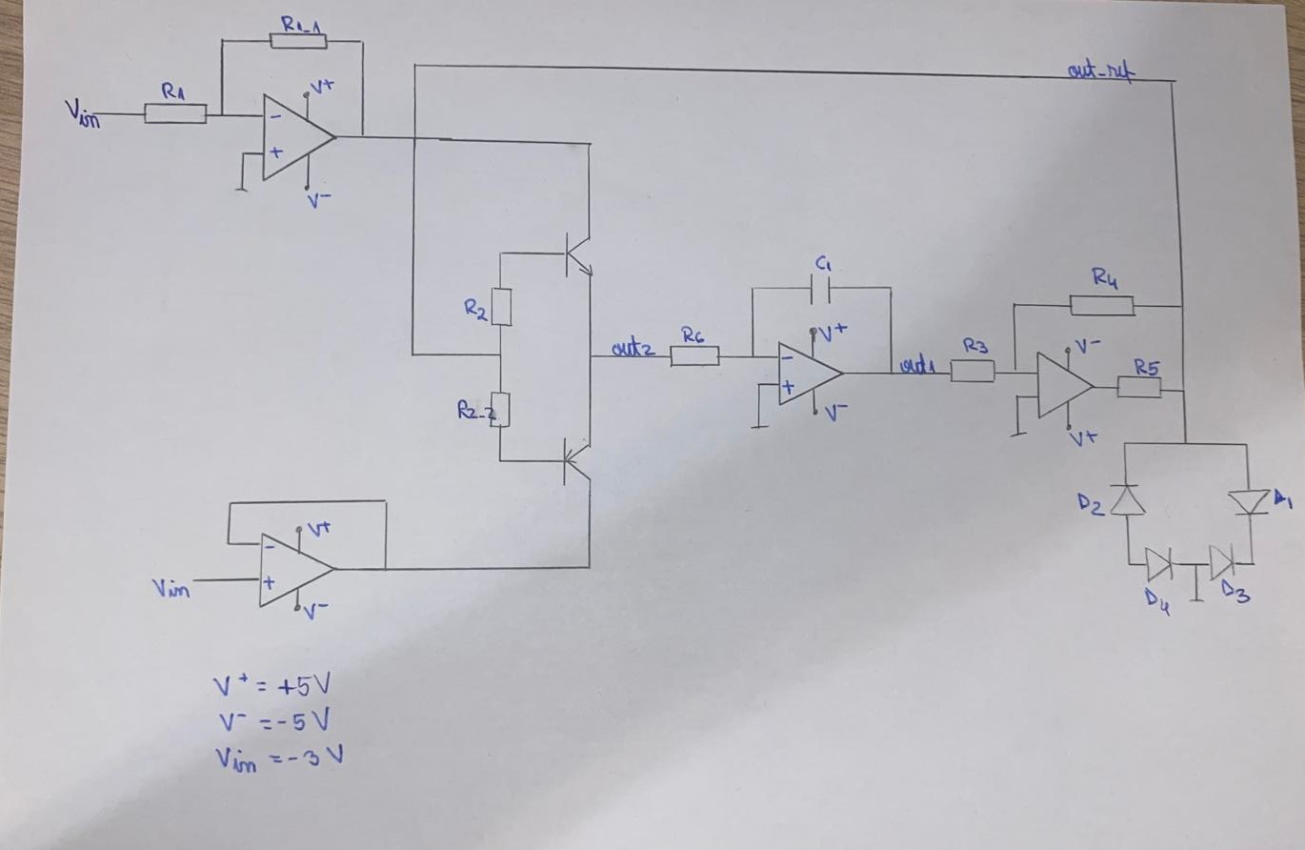
Schema electrică a circuitului

Slide 4
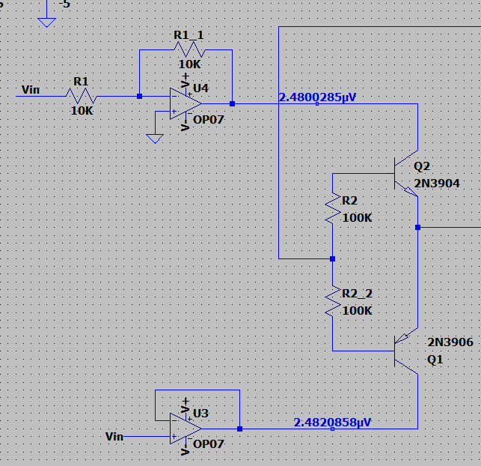
Calcule dimensionare AO inv/neinv cu switch pe TB
Pentru AO am ales R1=R1_1=10K
Pentru rezistențele tranzistorilor, am ales R2=R2_2=100K

Slide 5
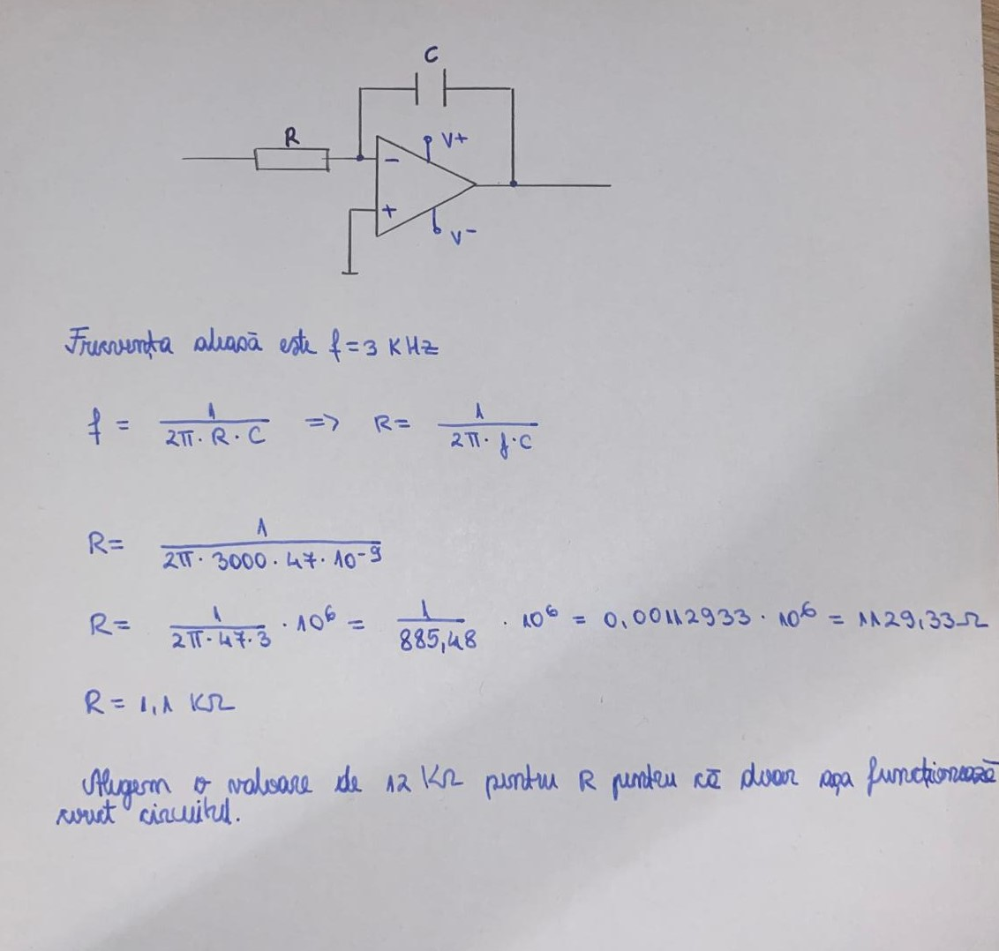
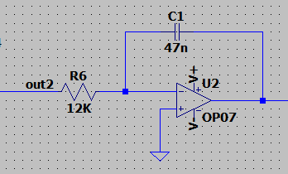
Calcule dimensionare integrator

Slide 6
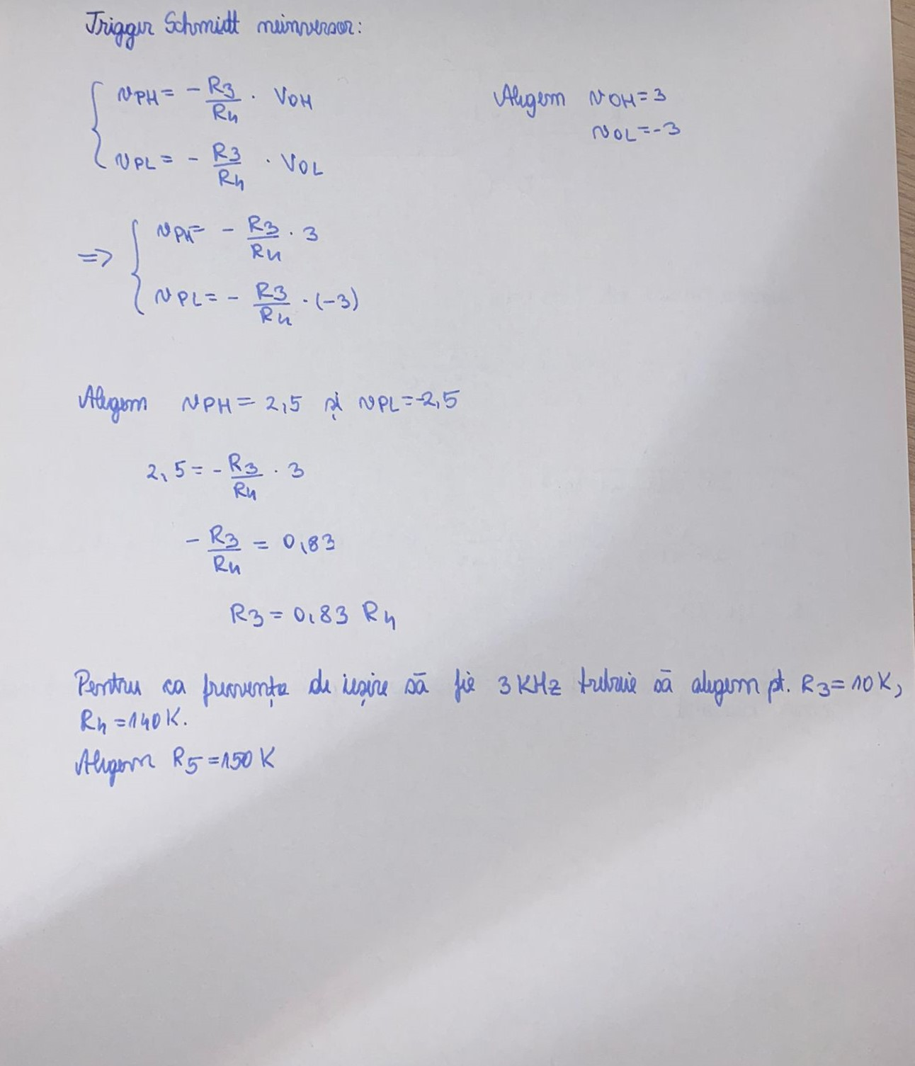
Calculele rezistențelor

Slide 7
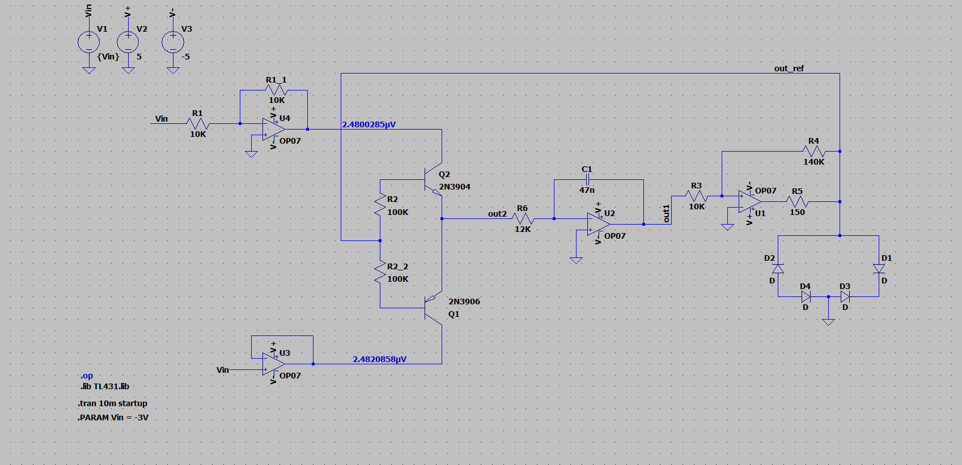
Schema in Ltspice

Slide 8
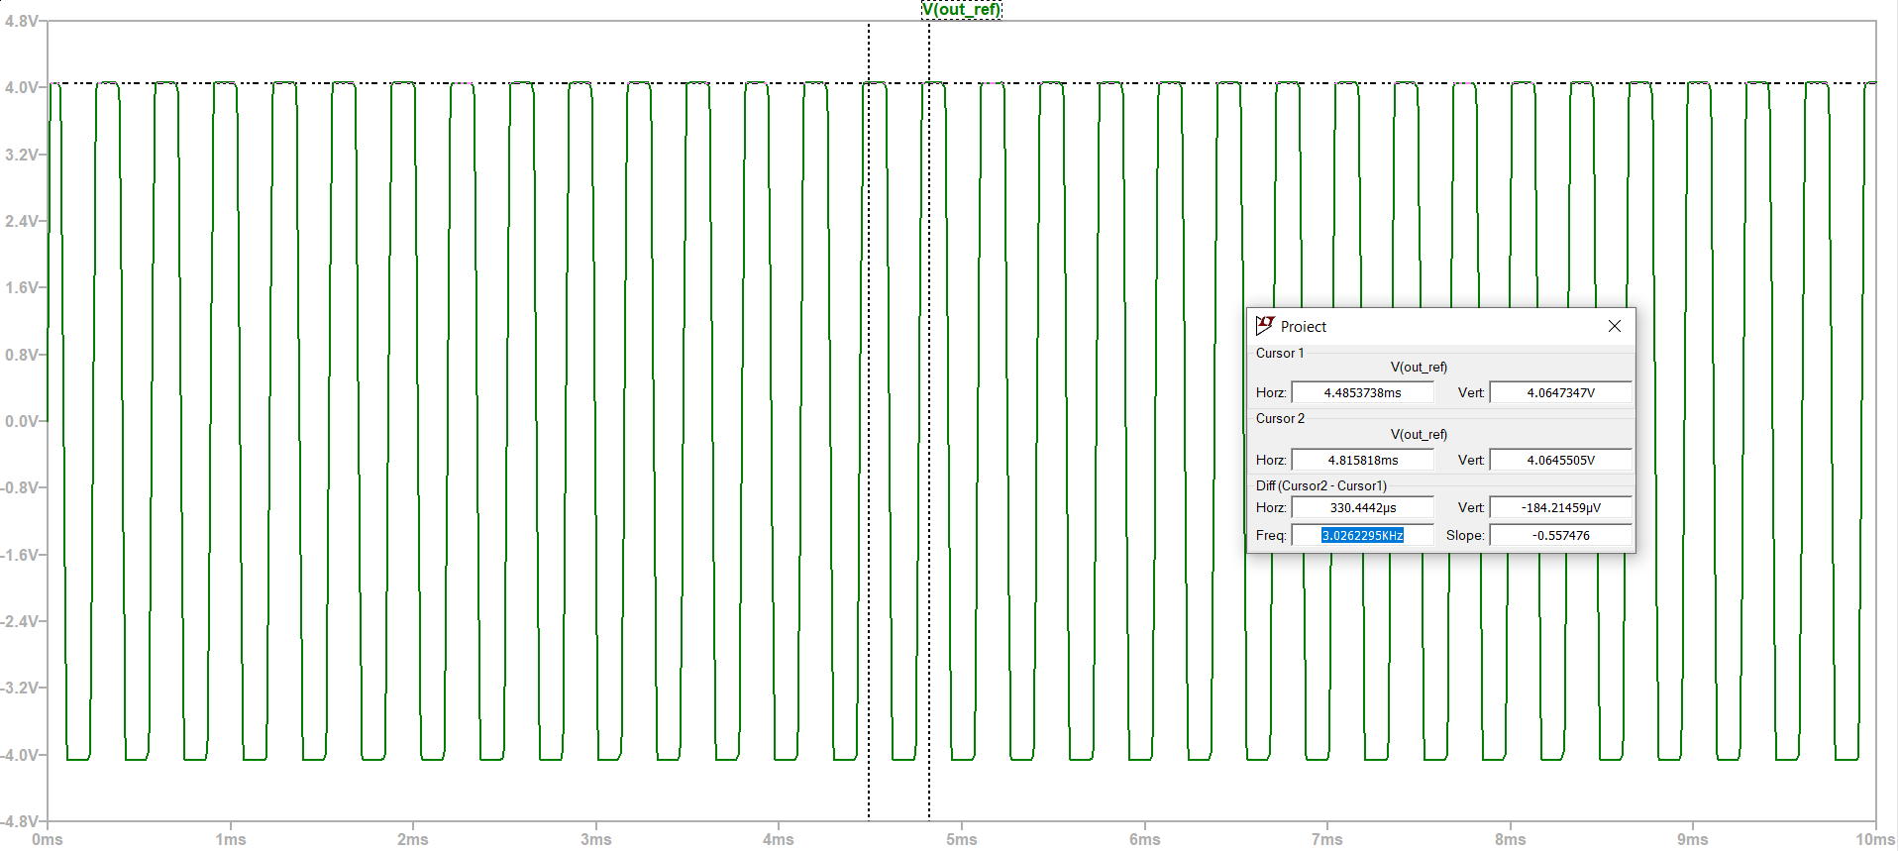
Frecvența de ieșire la $V_{IN}=−3V$
$F_{OUT}=3.02KHz\sim$ 3KHz

Slide 9
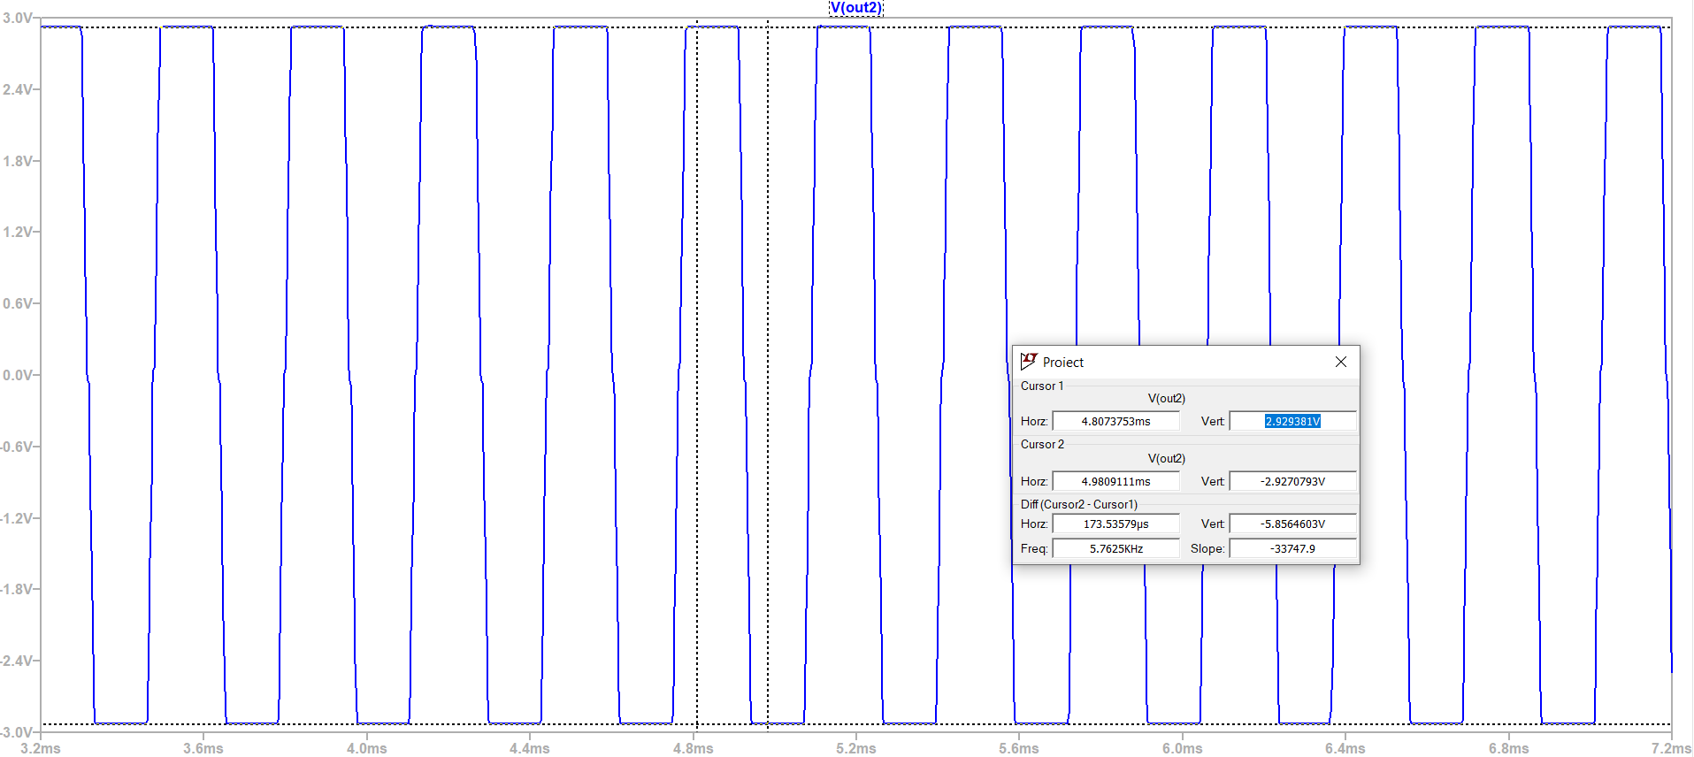
Tensiunea de la ieșirea AO
+$V_{IN}=2.92V\sim$ 3V
-$V_{IN}=−2.92V\sim$ -3V

